Slide 1
Интернет-сервис «Уведомления СМИ»
http://www.cikrf.ru/services/lksmi

Slide 2
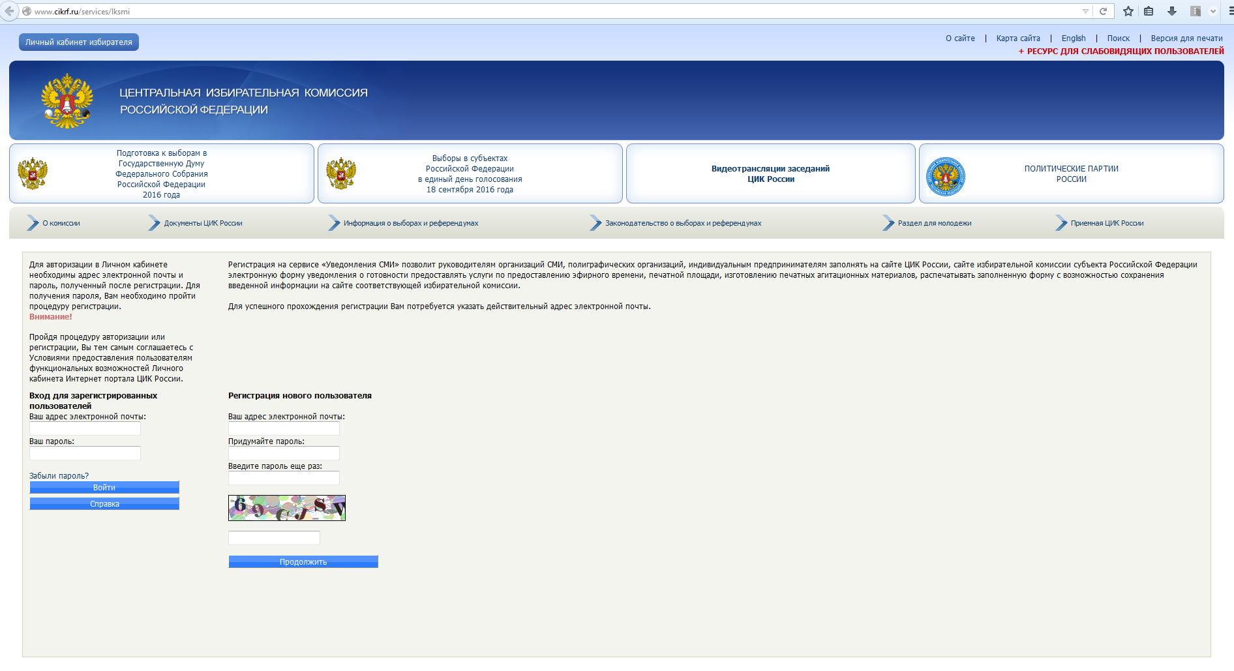

Slide 3
Сервис «Уведомления СМИ» позволит
организациям средств массовой информации (государственным и негосударственным организациям телерадиовещания, периодическим печатным изданиям и сетевым изданиям),
полиграфическим организациям,
индивидуальным предпринимателям
заполнять на сайте избирательной комиссии субъекта Российской Федерации электронную форму уведомления о готовности предоставлять услуги по предоставлению эфирного времени, печатной площади, изготовлению печатных агитационных материалов, размещению агитационных материалов в сетевом издании и распечатывать заполненную форму с возможностью отправки введенной информации на ящик электронной почты соответствующей избирательной комиссии.
Данный сервис призван оптимизировать процедуру подачи уведомлений в избирательную комиссию.

Slide 4
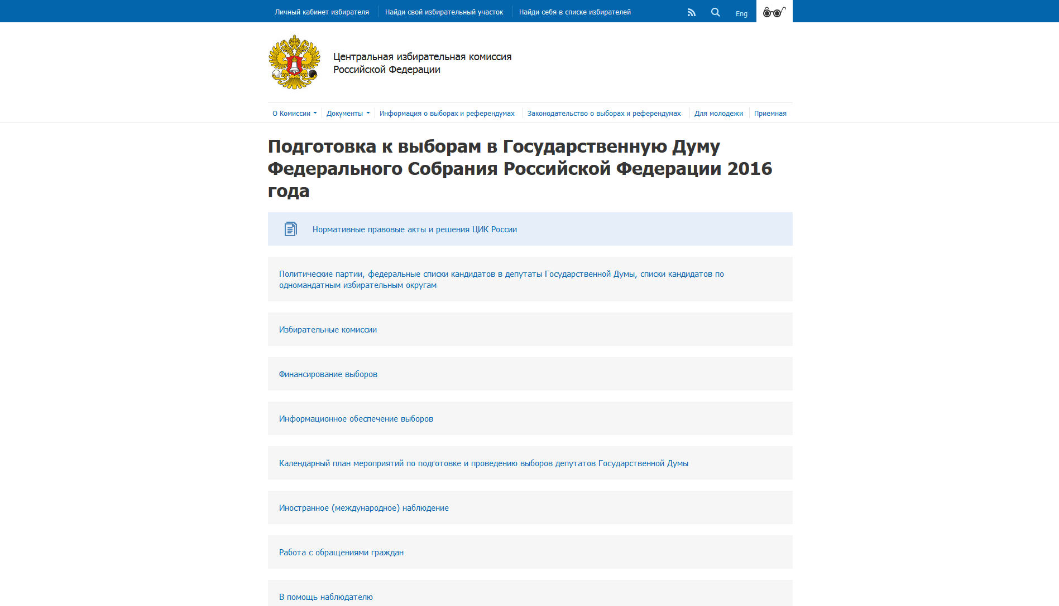
Ссылку на интернет-сервис «Уведомления СМИ» целесообразно размещать в подразделе «Информационное обеспечение выборов» под баннером соответствующей избирательной кампании

Slide 5
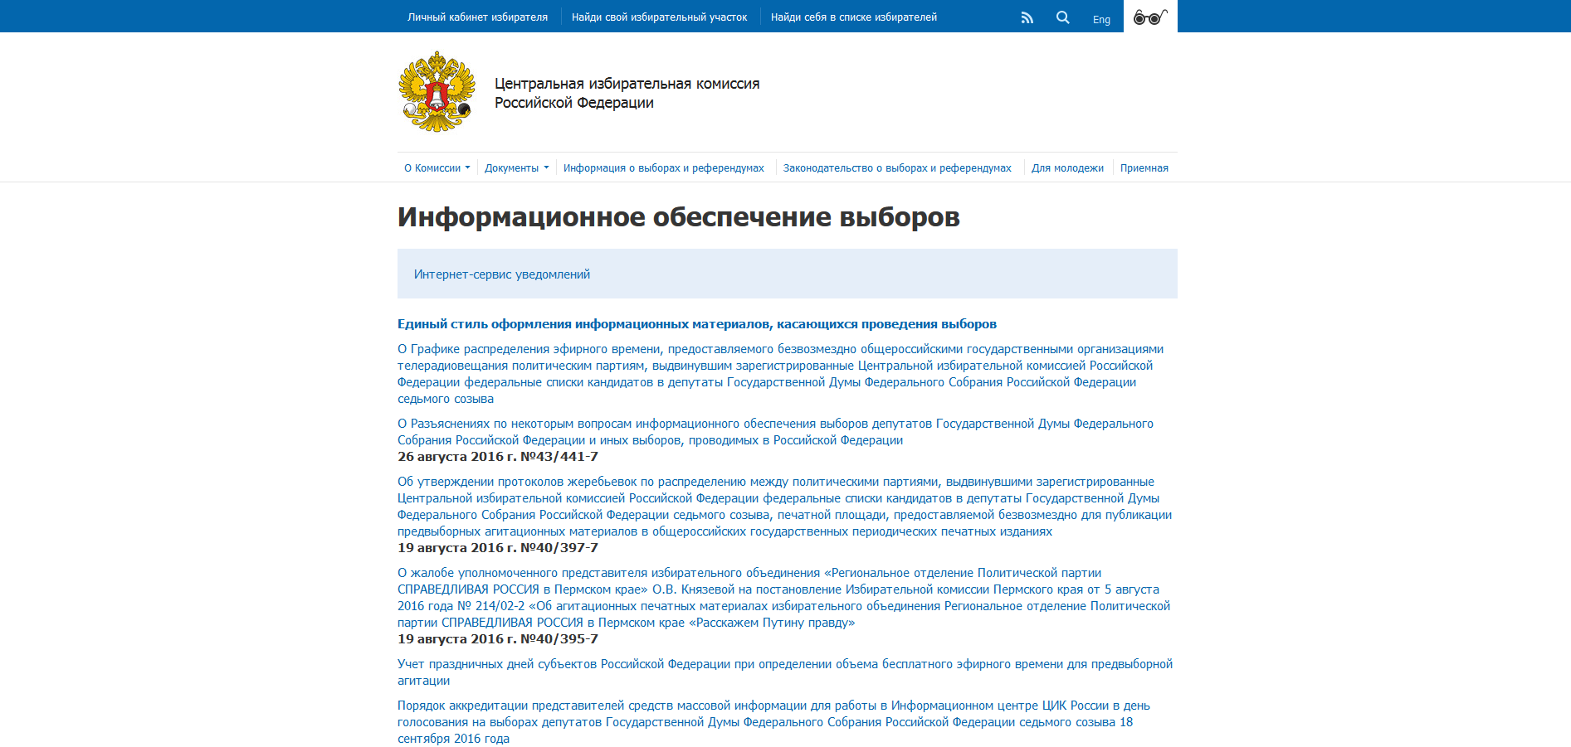
Или же ссылку на указанный сервис можно разместить на главной странице сайта избирательной комиссии. В любом случае данная ссылка должна быть хорошо видна и доступна пользователям.

Slide 6
Дальнейшая доработка интернет-сервиса «Уведомления СМИ» обеспечит возможность
интеграции включенных в уведомления сведений в задачу «Агитация» ГАС «Выборы» в автоматическом режиме,
что позволит систематизировать весь объем информации, облегчить работу с уведомлениями и снизить нагрузку на работников избирательной комиссии по данному направлению деятельности.

